Slide 1
厦门博视源机器视觉技术有限公司
瓶胚视觉检测评估
项目版本：V2.0
时间：2024.11.29
源于视觉 不止视觉源至精密 追求卓越

Slide 2
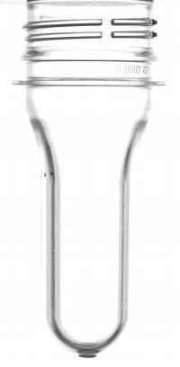
1、项目概况
项目编号 |  | 20241129
客户名称
设备名称 |  | 瓶胚外观检测机
检测节拍 | 300pcs/min
项目概述 | 瓶盖外观检测
具体需求 | 1 |  | 检测瓶子的胚身上的黑点。
 | 2 |  | 检测瓶子的胚口上的黑点。
 | 3 |  | 检测瓶子的瓶顶上的黑点。
 | 4 |  | 检测瓶子的卡口上的黑点。
 | 5
 | 6

Slide 3
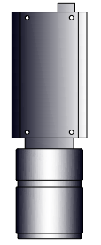
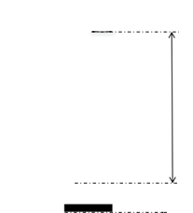

3、检测说明（ 工位6）
检测工位: | 新加工位 | 镜头相机参数
检测项内容: | 瓶顶黑点检测
 |  | 相机分型号 | 500万运动相机
 |  | 传感器类型 | CMOS
 |  | 分辨率 | 2448*2048
 |  | 像元尺寸 | 3.45 μm
 |  | 视野大小 | 40mmx33mm
 |  | 曝光大小 | 800us
 |  | 镜头类型 | 35MM
 |  | 光源类型 | 环光：RS12060-W
相机+镜头
1160±30mm
光源
30±30mm
被测物体
20mm

Slide 4


3、检测说明（ 工位6）
检测项内容: | 瓶顶黑点
成像图（相同的产品不同的旋转位） | 成像图（相同的产品不同的旋转位）

Slide 5
5、视觉方案配置
序号 | 货物名称 | 型号 | 单位 | 数量 | 备注
1 | 主机 | BSY286C | 台 | 1 | V21
2 | 显示器 | 21.5寸 | 台 | 1 | 21.5寸
3 | 相机 | 500万 | 台 | 1 | 500万相机
4 | 镜头 | 35mm | 件 | 1 | 35mm镜头
5 | 光源 | 环形光源 | 件 | 1
6 | 光源控制器 | 数字控制器 | 台 | 1 | 8路数字控制器

Slide 6
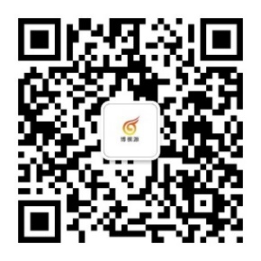
谢谢观看
厦门博视源机器视觉技术有限公司
地址 : 福建省厦门市集美区杏林瑶山路13-17号
电话 : 0592-6077810 / 15392038593
邮箱 : tulinxiu@xmbsy.net
邮编 : 361021
官网 : http://www.xmbsy.net
源于视觉 不止视觉
源至精密 追求卓越

